Slide 1
Brain Design
Выполнили:
Черезов, Чернова

Slide 2
1.
Идея

Slide 3
Концепция
На рынке множество приложений, предоставляющих услуги онлайн-образования. Почему бы не создать такое, где учиться можно удобнее и с большим удовольствием?

Slide 4
Прецеденты пользователя «студент»
Просмотр каталога курсов
Общение в чате
Просмотр задач со всех курсов
Просмотр материалов в режиме оффлайн
Просмотр статистики

Slide 5

Прецеденты пользователя «гость»
Незарегистрированный пользователь может зарегистрироваться через email или google account. Как?

Slide 6
Сравнение аналогов
 | Кроссплатформенность | Оплата | Начинаем в любое время?
Coursera |  | Часть курсов бесплатна
Udacity |  | 2/3 курсов платные. ~70.000
Openedu |  | Все курсы бесплатны

Slide 7
Сравнение аналогов
 | Таск-менеджер всех задач | Аналитика | Офлайн-режим
Coursera
Udacity
Openedu
Больше сравнений – в пояснительной записке

Slide 8
Преимущества
Таск-менеджер
Аналитика всей истории использования
Сохранение в офлайн материалов и тестов
Разнообразие образовательных услуг
Приватное использование

Slide 9
Как организован проект
Организация
Для проекта расписаны версии, график работы, задачи и дедлайны.
Задачи
В команде – 5 человек.
Каждый знает свои задачи и срок их выполнения.
Планирование
После рассмотрения концепции и идеи были созданы контент-план, бизнес-план и маркетинговый план.
Команда следует им.

Slide 10
Как организован проект
Контроль версий
Для кода – 3 приватных репозитория (android, ios, web).
Под каждую задачу создаётся ветка. Также есть ветка для документации и материалов.
Code review
Контроль осуществляется не только за кодом, но и за контентом.
Весь материал просматривается и отправляется на доработки, если найдены ошибки.
Задачи каждого члена команды
Для разработчиков – issues на bitbacket. Для тех, кто не умеет ими пользоваться - todo-лист и личные сообщения.

Slide 11
2,510,000,000
почему проект будет успешен
людей когда-либо использовали услуги онлайн-образования

Slide 12
$165 млрд
~30% людей
доля мирового рынка онлайн-образования
когда-либо использовали свои устройства
для получения онлайн-образования
и это очень много
[EdTechXGlobal, IBIS Capital]

Slide 13
2.
Внешний вид
Как выглядит приложение

Slide 14
Использование на устройствах
Android
iPhone
Web

Slide 15

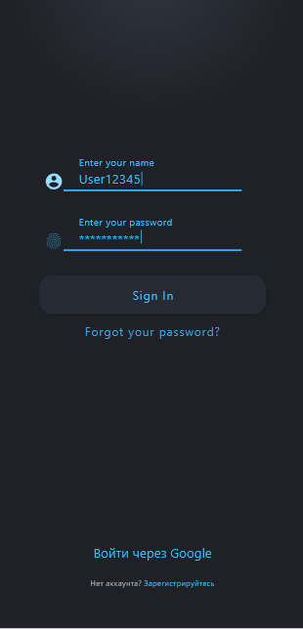
Android project
Place your screenshot here

Slide 16
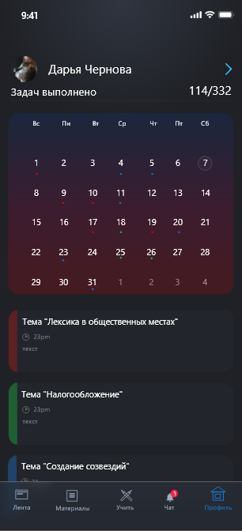
Android project
Place your screenshot here

Slide 17
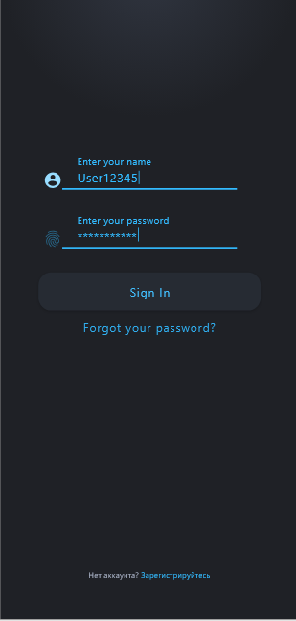
iOS project
Place your screenshot here

Slide 18
iOS project
Place your screenshot here

Slide 19
3.
Технические детали
Как мы пишем и тестируем код

Slide 20
Методология
Итеративный подход (Agile)
Мир онлайн образования очень быстро развивается. С появлением новых методик появляются и новые требования. Наша команда хочет создать максимально современный и качественный продукт, поэтому выбор пал на итеративную методологию. Он позволит действовать по модели: планирование-реализация-проверка-оценка. Из плюсов стоит отметить эффективное использование накопленного опыта, на ранних этапах разработки снижается риск критических ошибок, реальная оценка состояния проекта и динамическое формирование требований.

Slide 21
Архитектура
RESTful API
Предоставляет простую модель взаимодействия компонентов распределенной системы. Так как наша система основана преимущественно на данных, то REST позволит ускорит работу всего сервиса, а не только отдельных компонентов.
MongoDB
На сервере будет работать noSQL система управления базами данных MongoDB. В нашем случае нет сильно связанных сущностей, но есть потребность в высокой масштабируемости БД и скорости операций с данными.

Slide 22
Стек технологий
Android
RxJava 2
Так как в приложении будет большое количество данных, то их быстрая загрузка и своевременное обновление в приоритете. Реактивный подход позволит писать асинхронный код.
Retrofit
Для взаимодействия c REST API.
Kotlin
Не стоит забывать про тестирование. В нашем случае помощником будет именно этот язык.
Realm
Мы выбрали noSQL базу данных для локальной работы на устройстве. Быстрое чтение и запись данных, шифрование, а также удобная интеграция с Java и Kotlin

Slide 23
Стек технологий iOS
RxSwift
библиотека для создания асинхронных и основанных на событии программ
realm
для локальной работы на устройстве
Retrofit-Swift
Для взаимодействия c REST API.

Slide 24

Спасибо за внимание!

